Slide 1

Metodología para la visualización interactiva de datos de la Unión Europea
Roberto Barroso García
Máster universitario en análisis y visualización de datos masivos
Universidad Internacional de La Rioja

Slide 2
Índice
Introducción
Descripción
Motivaciones
Objetivos
Estado del arte
Trabajos previos
Soluciones propuestas
2

Slide 3
Índice
Desarrollo de la metodología
Proceso de extracción, tratamiento y carga de los datos
Visualizaciones interactivas
Despliegue de la aplicación
Resultados
Demostración
Evaluación
Conclusiones
Líneas futuras
3

Slide 4
Introducción - Descripción
Ingente cantidad de datos
Necesario reunirlos y convertirlos en información y posterior conocimiento para el público general
En este caso se ha hecho con datos referentes a la Unión Europea en una nueva metodología
Se han construido visualizaciones interactivas que presentan esta información, expuestas en una aplicación web de manejo muy sencillo.
4

Slide 5
Introducción - Motivaciones
Singularidad del tema propuesto. La unión europea maneja una BBDD inmensa pero aunque públicos, no presenta los datos de la misma forma que se pretende presentar en este trabajo, tampoco existe web similar que reúna la información así en categorías y comparaciones, en un mismo lugar.
En el momento de realizar el trabajo la labor de la UE esta muy cuestionada y es un tema muy relevante en este momento.
como se observa en el estado del arte, existen web similares que cometen algunos errores que se pretender solucionar (ambigüedades, datos incompletos, visualizaciones confusas, etc..). App sencilla y fácil de usar
5

Slide 6
Introducción - Objetivos
El poder reside en el usuario, el es el protagonista y el que investiga
Era importante acotar los temas que podían ser más relevantes sobre el tema que tratamos. “Las 4 prioridades”
Todo el manejo de los datos. El proceso de ETL
Construcción de las visualizaciones siguiendo lo aprendido en el Máster
Por último, extraer resultados presentando la metodología en casos reales mediante una evaluación y un cuestionario
6

Slide 7
Estado del arte – Trabajos previos
Por ver un muy breve resumen de los principales puntos que se han visto en otros trabajos previos, tenemos lo siguiente:
Datos y visualizaciones confusas
Datos presentados sin más, sin contexto
Pocos datos sobre un tema muy concreto
Subjetividad (artículos de opinión, noticias en periódicos no siempre neutrales, etc..)
Datos sin ordenar, en categorías o secciones
7

Slide 8
Estado del arte – Soluciones propuestas
Se proponen unas visualizaciones más simples y claras, siguiendo las buenas prácticas.
Que se puedan relacionar entre sí por medio de categorías y de esta forma presentarse de forma ordenada
Datos completos, fiables y objetivos, sin opiniones personales.
Añadir un contexto temporal que permita ver tendencias y fechas relevantes
Visualizaciones interactivas y estéticas
8

Slide 9
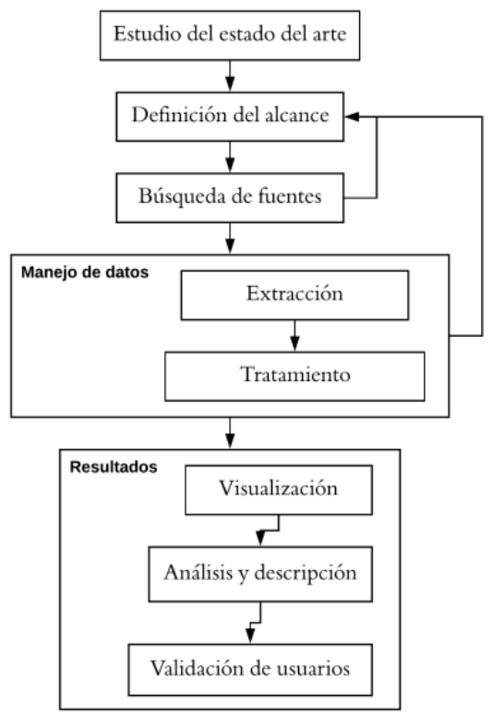
Desarrollo de la metodología
En cuanto al desarrollo de la metodologia, comenzamos con la construcción de un diagrama de flujo de alto nivel con los pasos ha seguir en el desarrollo, esto es:
Describir el diagrama
Hacer hincapié en que la definición del alcance era un proceso iterativo ya que por la dificultad de encontrar datos veraces y completos era necesario redescribirlo
9

Slide 10
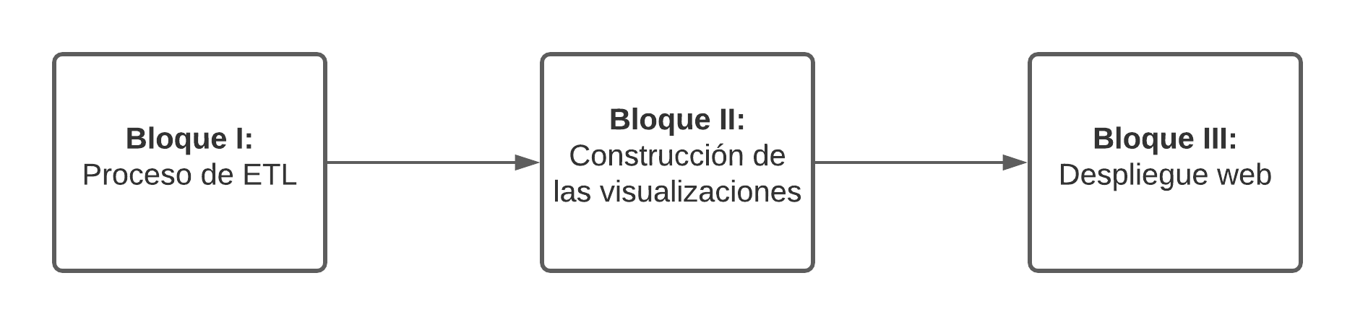
Desarrollo de la metodología
En el camino que nos lleva desde la obtención del dato hasta su exposición en la app, tenemos un total de 3 grandes bloques que definiremos más adelante pero se pueden resumir en:
El desarrollo de todo un proceso de ETL con 2 scripts de python
La construcción de las visualizaciones en Tableau
Y el despliegue de estas en formato web mediante Brackets, HTML, CSS y GitHubPages
10

Slide 11
Desarrollo de la metodología – Proceso ETL
Al final se obtuvieron 2 fuentes de datos que cumplían con los requisitos:
OurWorldInData trabaja con instituciones de renombrado prestigio y poseé una gran cantidad de datos fiables y completos de la UE
DatosMacro reúne muchos de los datos de países que se encuentran dispersos en diferentes fuentes oficiales.
Se ha utilizado Python en su v3.10 como lenguaje junto con las librerías Pandas, BeautifulSoup y Request. La interfaz de Jupyter Notebook
Carga de datos por Web Scraping y carga desde archivo de datos
11

Slide 12
Método Web Scraping
Aquí un muy breve resumen por la imposibilidad de explicar todo el código realizado, se describe lo más relevante de como se ha hecho la carga por webscraping en 2 pasos, primero la extracción de la tabla
URL donde se encuentran los datos
url="https://datosmacro.expansion.com/pib/espana"
Petición GET con el "crudo" del contenido HTML
html_content = requests.get(url).text
Extracción del contenido HTML
soup = BeautifulSoup(html_content, "lxml")
Extracción de tablas con los datos, del contenido HTML
tablas = soup.find_all('table')
12

Slide 13
Método Web Scraping
Y una vez que se tiene la tabla se van extrayendo los valores, se trata de un proceso muy tedioso ya que es muy manual, y es un gran número de tablas y cada una en una disposición distinta
Extracción de los valores de cada tabla
tr = tablas[2].tbody.find_all("tr")
df_pib_esp = pd.DataFrame(columns = ['FECHA' , 'PIB', 'PIB_VAR_PORCENTAJE'])
i = 0
for i in range(len(tr)):
values = []
for td in tr[i].find_all("td"):
values.append(td.get("data-value"))
if values[0] != '0' and values[1] != '0' and values[3] != '0':
df_pib_esp = df_pib_esp.append({'FECHA' : values[0] , 'PIB' : values[1], 'PIB_VAR_PORCENTAJE' : values[3]} , ignore_index=True)
i = i + 1
13

Slide 14
Método Web Scraping
Por último se modifican los tipos para que sean los correctos y se reúnen todos los datos en un mismo dataset
Modificación de tipos y guardado de datos
df_pib_esp[['PIB', 'PIB_VAR_PORCENTAJE']].astype(float)
df_pib_esp['FECHA'] = pd.to_datetime(df_pib_esp.FECHA)
df_pib_esp['FECHA'] = df_pib_esp['FECHA'].dt.year
Merge de todos los datos en un solo dataset
14

Slide 15
Carga desde archivo de datos
Este proceso es diferente ya que se dispone de los datos en multitud de archivos Excel, este proceso también es tedioso por ser muy manual, se trata de muchas tablas y hay que tratar una por una de forma diferentes aunque para el mismo proceso que es el de limpiar y tratar los datos.
Lectura del dataset descargado manualmente
df_population = pd.read_csv("Datos/Generales_UE/Salud_alimentacion_contaminacion/population-since-1800.csv")
Filtrado de países de la Unión europea
df_population = df_population[df_population.Entity.isin(countries)]
Renombrado de columnas
df_population_UE = df_population.rename(columns={'Entity': 'COUNTRY', 'Code': 'ISO_CODE', 'Year': 'YEAR', 'Population (historical estimates)': 'POPULATION'})
15

Slide 16
Carga desde archivo de datos
Por último se filtran los años objetivo para mantener una homogeneidad y se exportan los datos en un archivo Excel.
Filtrado de años necesarios
df_population_UE = df_population_UE[df_population_UE['YEAR'] >= min_year]
Guardado de los datos
df_population_UE.to_excel('Datos/Generales_UE/UE/Paz_y_seguridad/population_UE.xlsx', index = False, sheet_name='population_UE')
16

Slide 17
Organización de los datos
Al final en la metodología reunimos los datos de la UE y de un país de referencia en este caso España. La organización de todos estos datos queda de la siguiente forma.
País de referencia
1 solo set de datos
56 atributos como PIB, SMI, IPC, etc…
60 entradas (1 por cada año)
Unión Europea
30 set de datos
Formato unificado
17

Slide 18
Creación de las visualizaciones interactivas
Se ha utilizado la herramienta Tableau para la visualización de los datos, y se han puesto en práctica todas las utilidades aprendidas durante el Máster siguiendo una ruta concreta para no olvidar nada:
Importación y pretratamiento de los datos
Construcción de las visualizaciones
Tipo de gráfico
Establecer variables, columnas y filas
Añadir filtros
Edición de ejes
Formatear todos los parámetros (tamaños, colores, tipo de fuentes y posicionamiento)
Añadir líneas de referencia y de tendencia
Construcción Dashboard
Extracción datos y publicación en línea
18

Slide 19
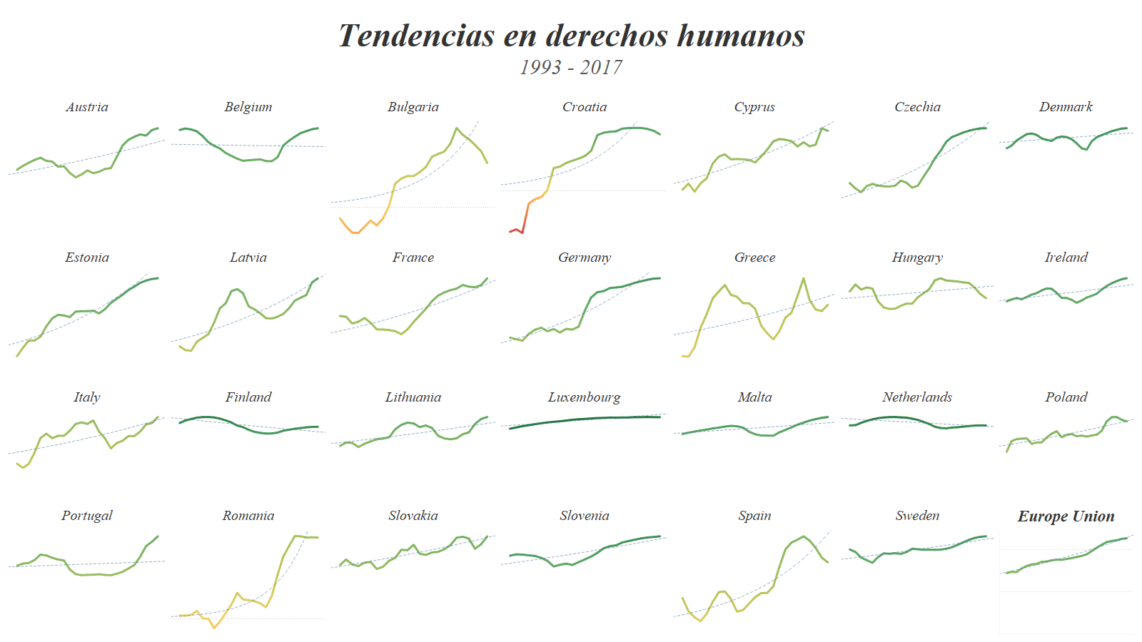
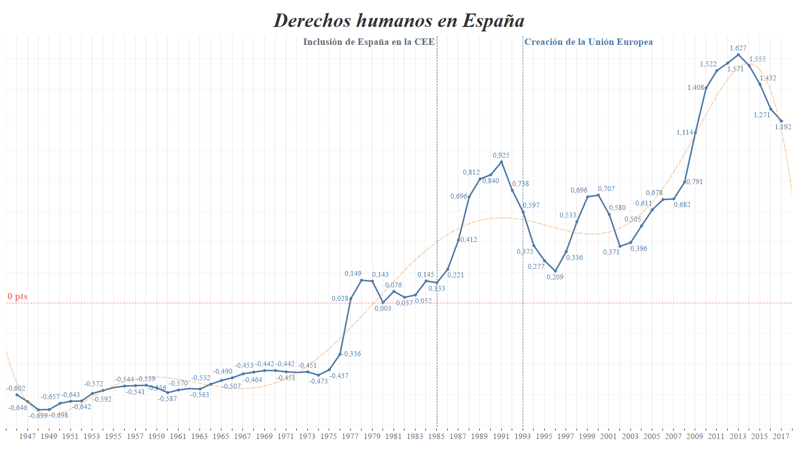
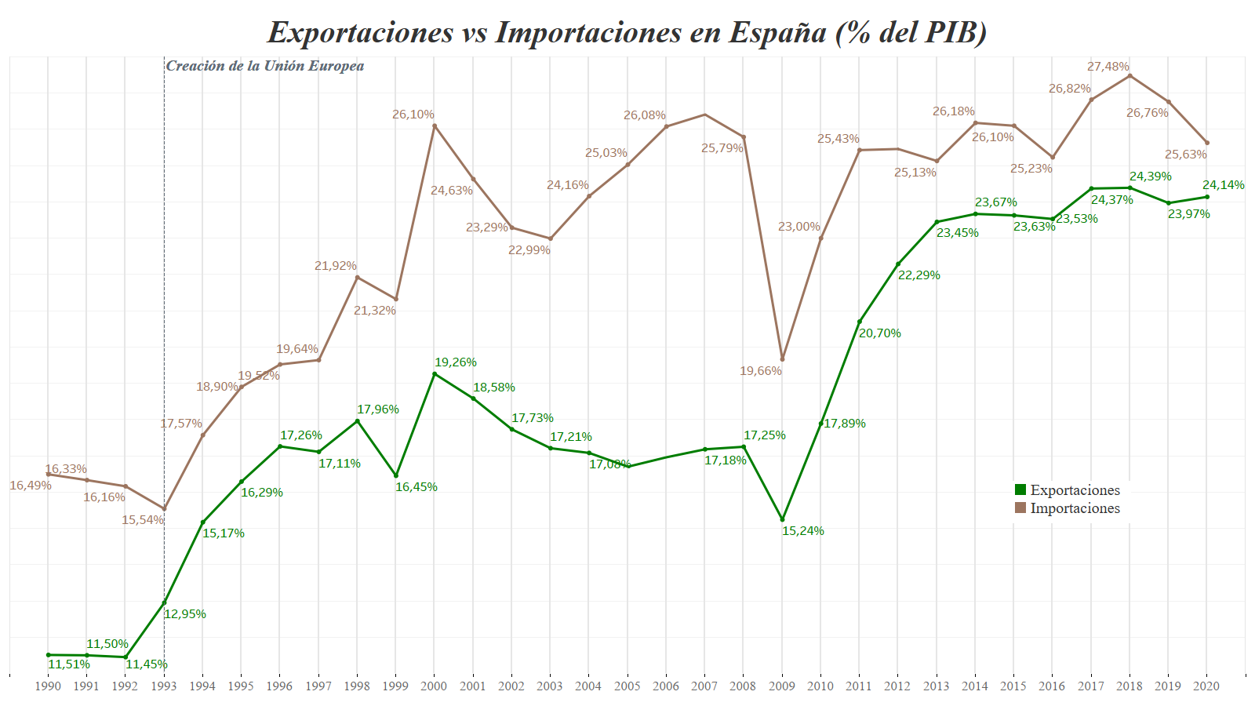
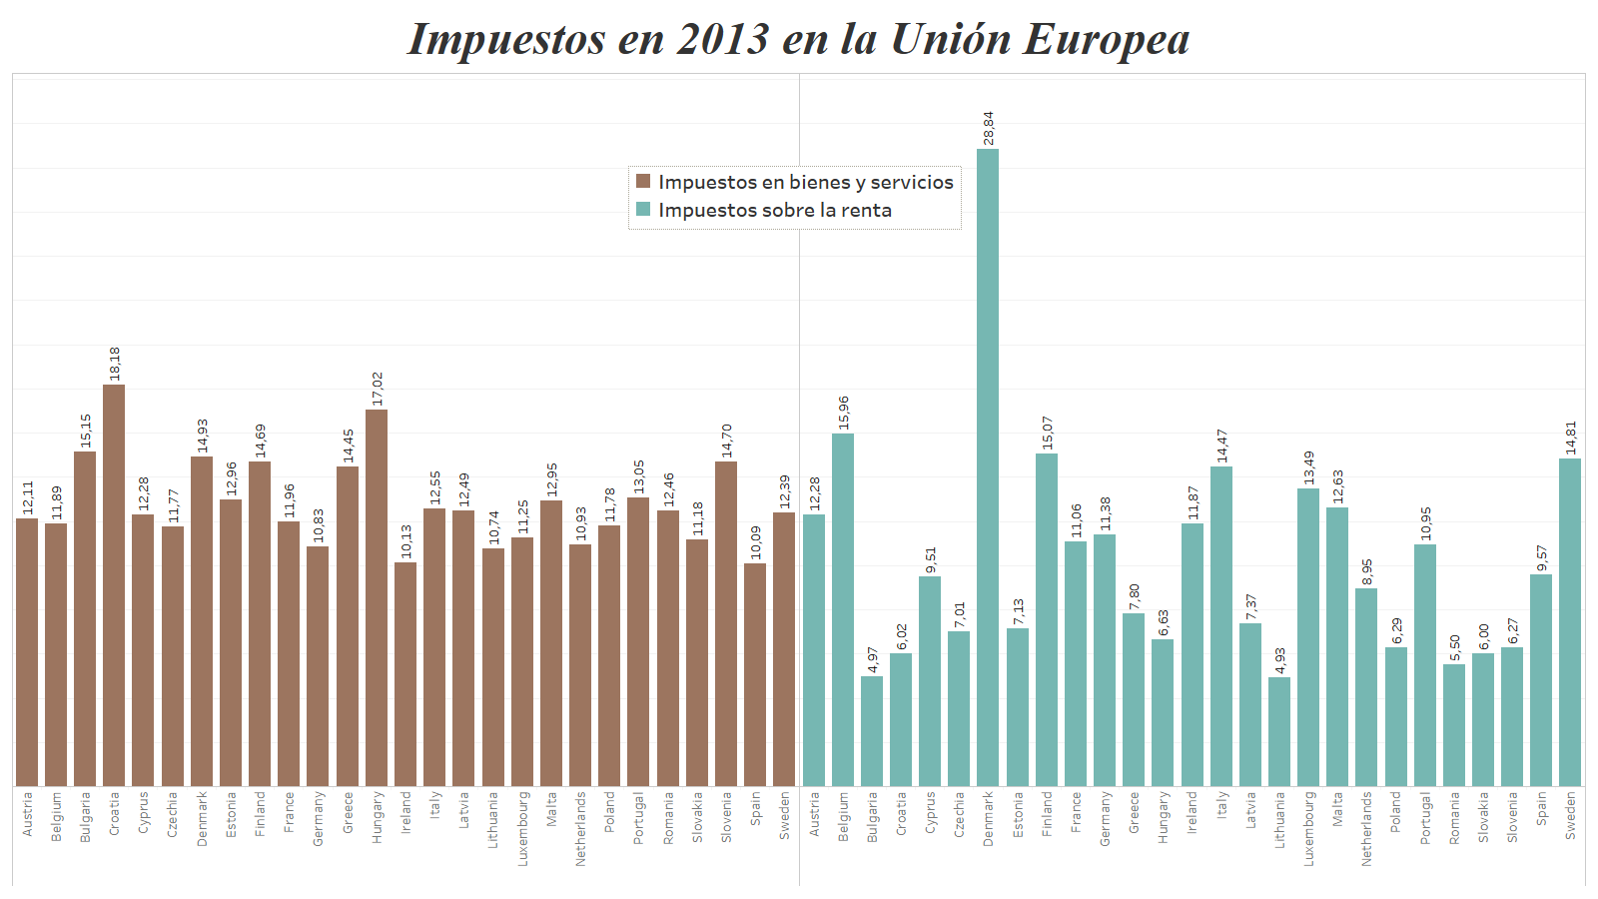
Criterios
19

Slide 20
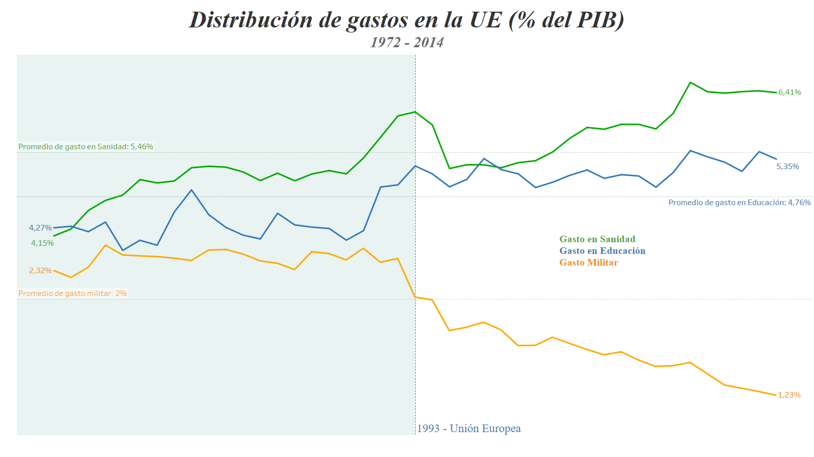
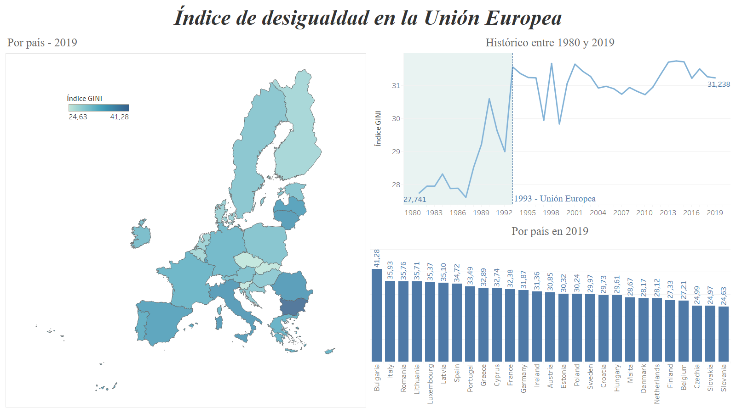
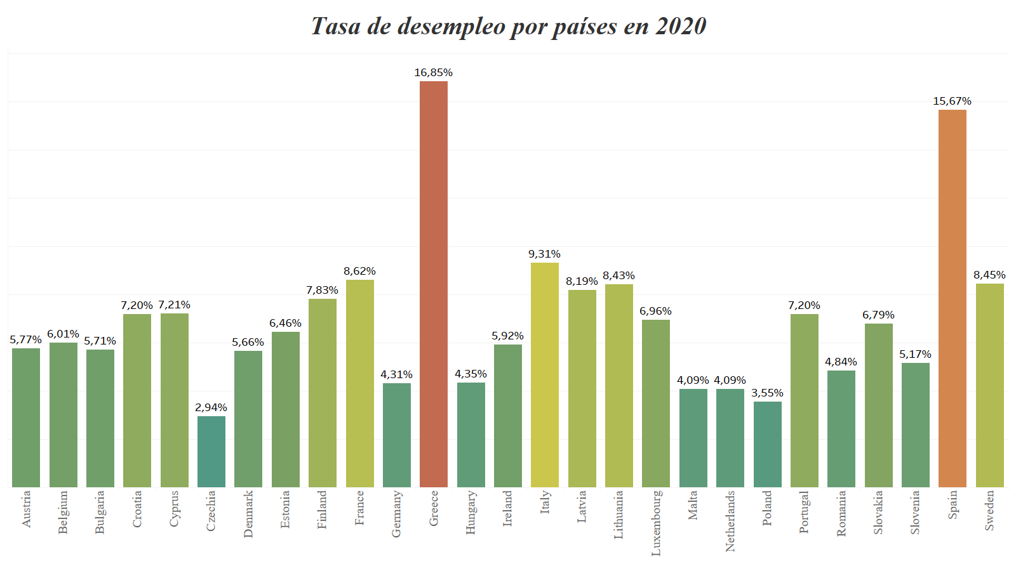
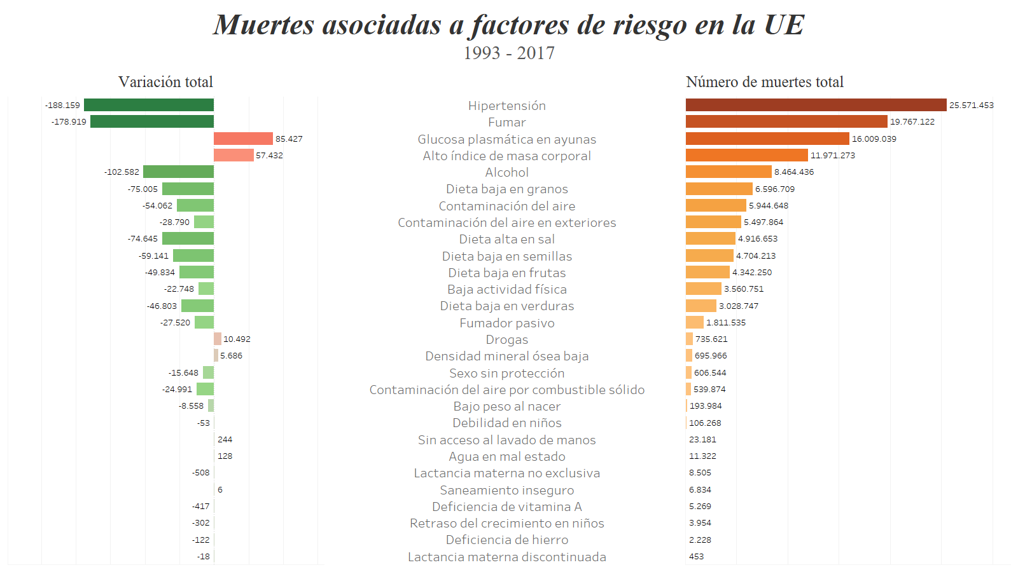
Criterios
20

Slide 21
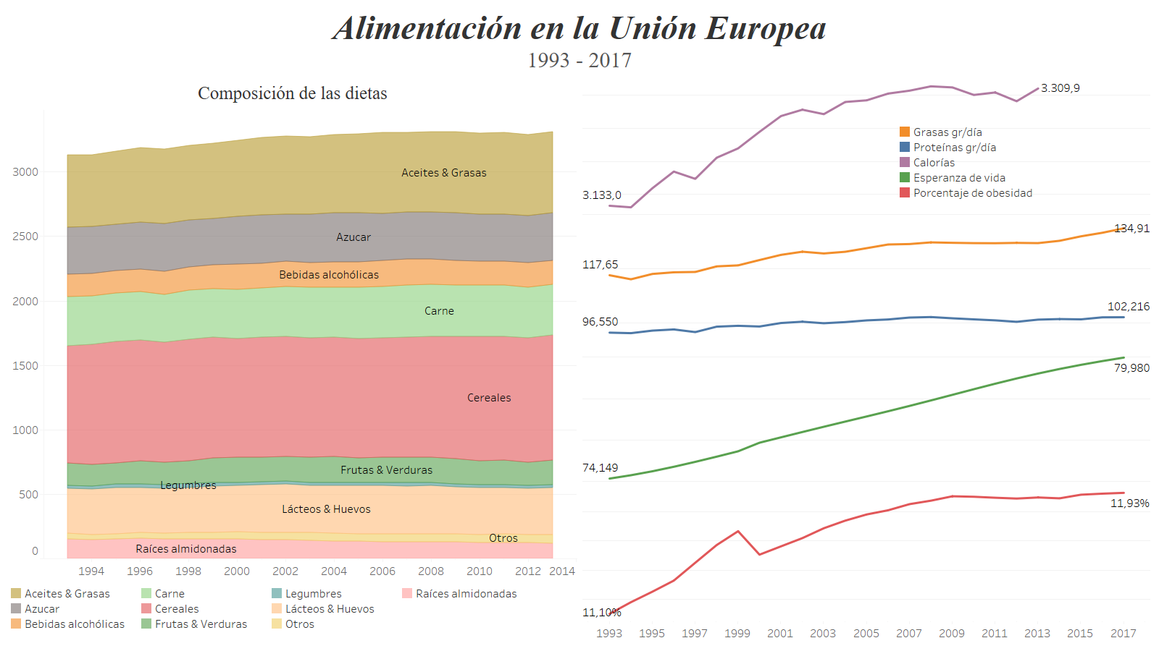
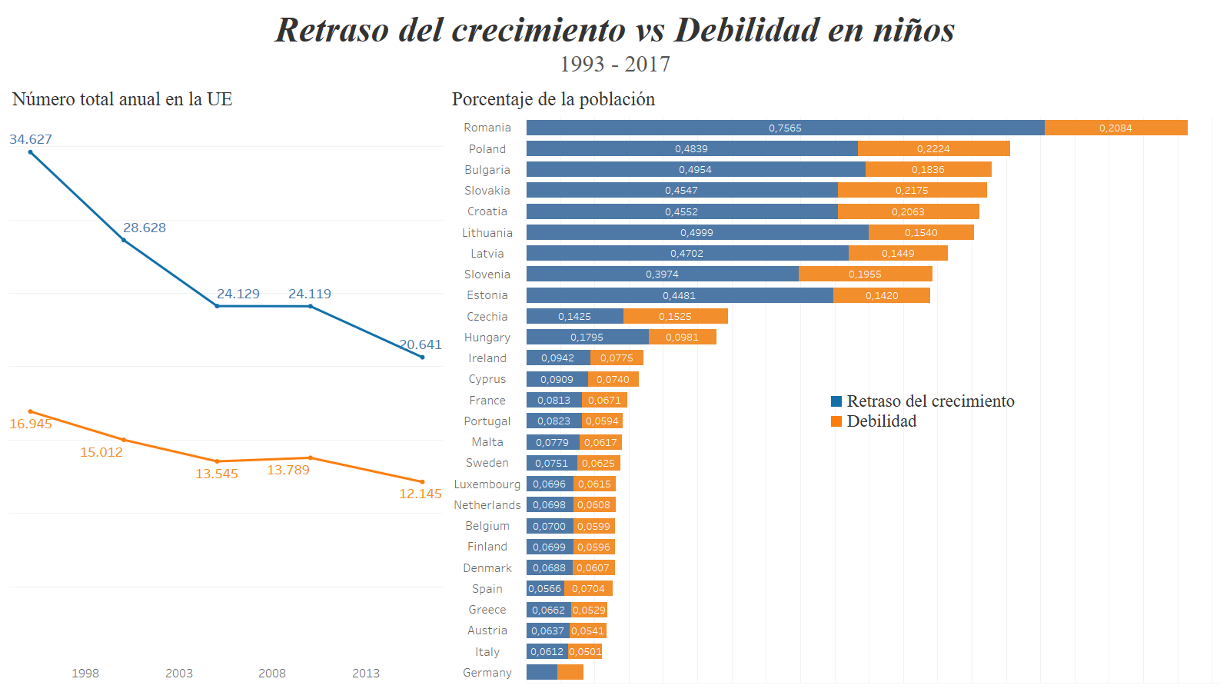
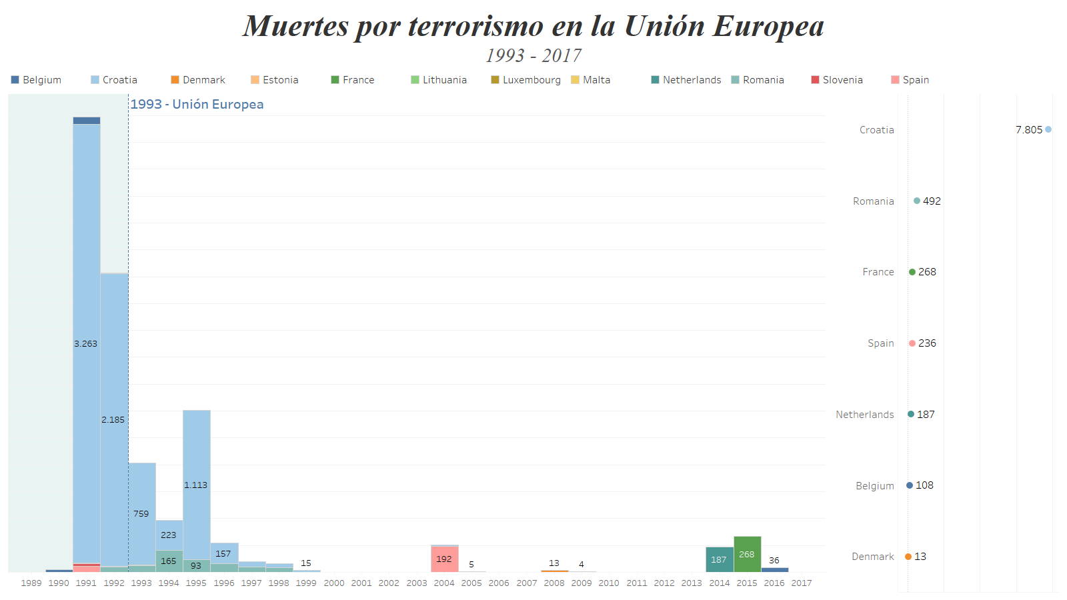
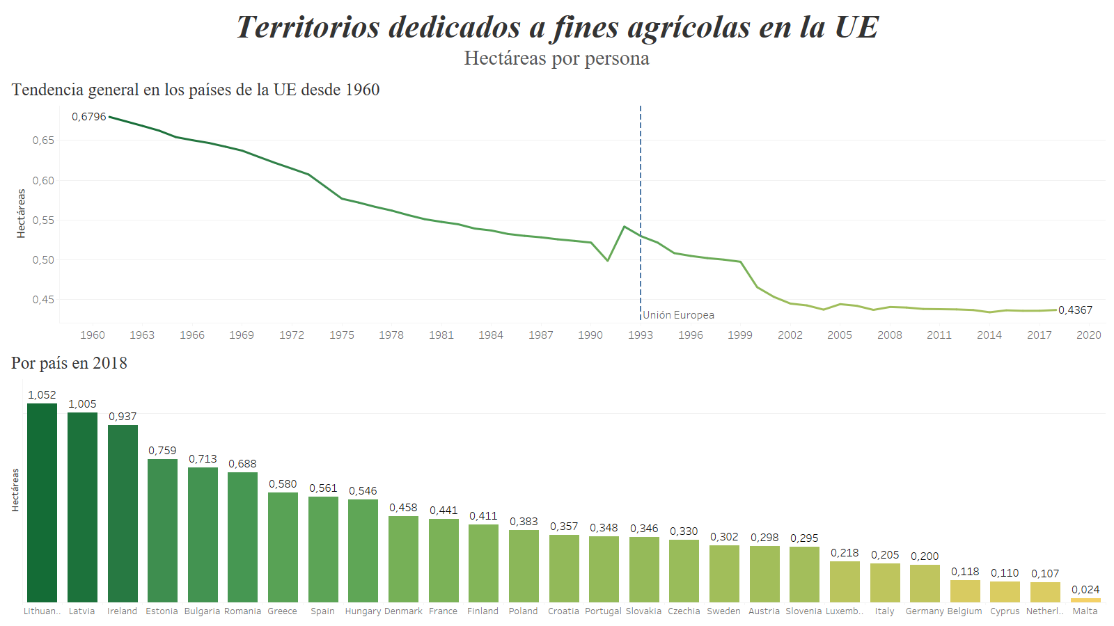
Criterios
21

Slide 22
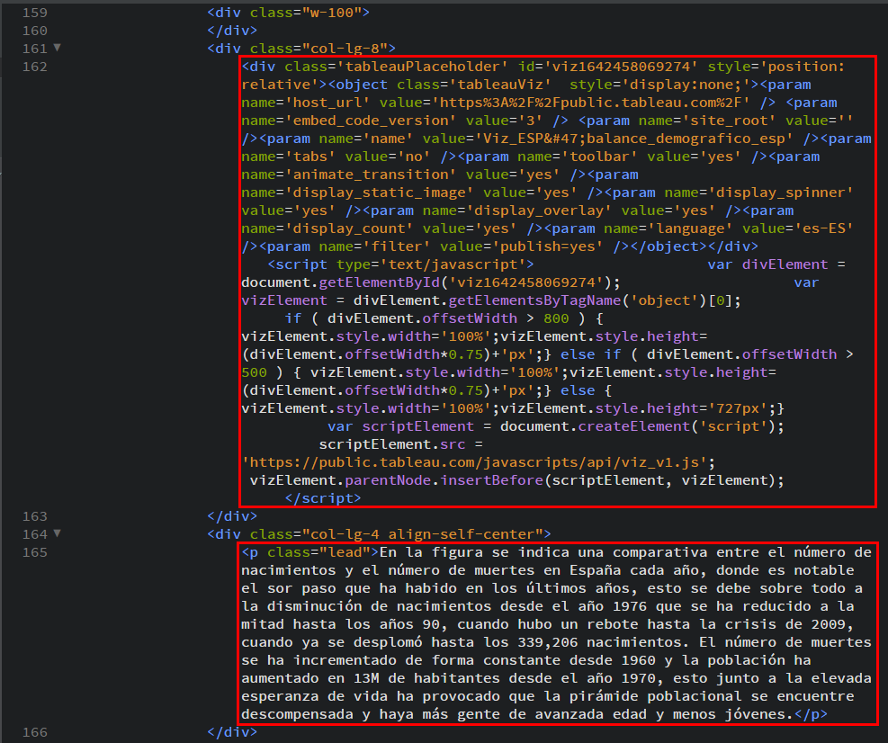
Despliegue de la aplicación
Tecnologías utilizadas:
Brackets – HTML y CSS (Bootstrap)
GitHub Pages
Un total de 13 archivos HTML
22

Slide 23
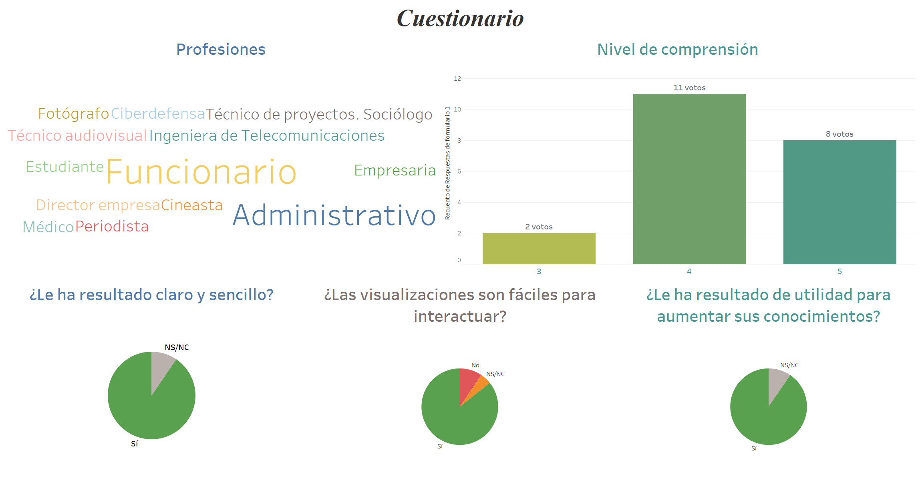
Resultados – Demostración y evaluación
Demostración
De las 22 personas encuestadas, el 90.9% ha confirmado que le ha resultado un sitio web sencillo y claro en la exposición de la información.
El 86% ha contestado que las visualizaciones le han resultado intuitivas y por tanto fáciles para interactuar con ellas.
Además, el 90.9% afirma que ha comprendido la información mostrada y ha conseguido aumentar sus conocimientos acerca de temas que desconocía.
Según algunos comentarios recibidos, la estética e interactividad ha añadido interés en ciertos usuarios, sobre temas, que de otra forma no les habrían llamado la atención
23

Slide 24
Conclusiones
La definición de los temas tratados es clara y acorde a “las prioridades de la UE”.
Se han conseguido reunir los datos necesarios mediante extracciones y transformaciones automatizadas de fuentes veraces y completas.
Las visualizaciones se han construido siguiendo las indicaciones y los usuarios han conseguido interactuar con ellas sin complicaciones.
Por último, el objetivo general de aportar conocimiento al usuario de forma sencilla e independiente se considera cumplido por el feedback aportado y los comentarios propuestos.
Los resultados en general han sido muy positivos por la respuesta a la evaluación en un escenario real.
24

Slide 25
Líneas futuras
Optimizar la recolección de datos, scripts más elaborados y parametrizables
Visualizaciones que reflejen los cambios en tiempo real
Cambios en el diseño de la aplicación web
Añadir un seguimiento o tracking de la web para analizar el comportamiento de los usuarios
Nuevos temas como migraciones, inversión en ciencia, relaciones internacionales, tanto en campos económicos como militares o políticos, asuntos demográficos como la densidad de población y su distribución, etc…
Gran potencial en el ámbito de la divulgación informativa y gran capacidad de mejora.
25

Slide 26
Muchas gracias por su atención
26

Slide 27

www.unir.net

